Slide 1
Traffic Brain
Курсов проект на ангел вл. Пенчев, №3, 11^{„в“} клас

Slide 2
Идея и цели на проекта
Идея
Цели
Реализацията на система от умни светофари
Създаване на мрежа между embedded светофари контролирани от централен сървър
Вземане на автоматично решение относно смяната на светлините
Реализацията на User-friendly клент за следене на цялата система
Редуциране на нуждата от ръчен контрол на светофари (работна ръка/ресурси)
Намаляване на натоварването на пътищата (особено в пикови часове)
Мащабируемост
Денонощна работа
Notes:
Редуциране на нуждата от ръчен контролна светофари (работна ръка/ресурси)
Мащабируемост – да не изсква особени промени при добавяне на нови устройства

Slide 3
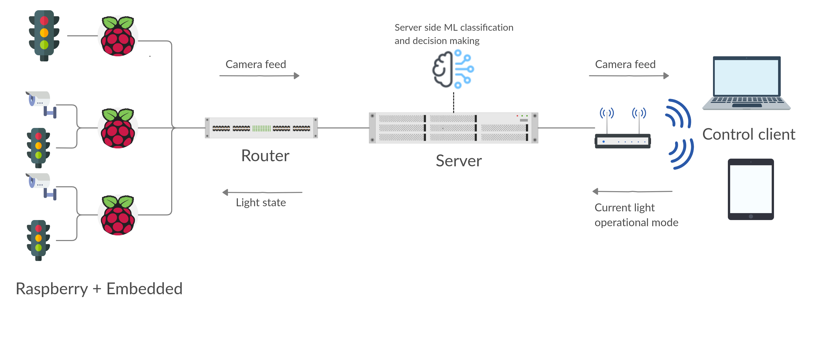
Начин на работа

Slide 4
Начин на работа
Към Raspberry Pi се свързват 3 Embedded LED (RGY) матрица и камера
Видеото от камерата се предава на сървъра
Невронната мрежа определя колко коли има на всеки кадър
Взема се решение за състоянието на светлината и се подава на Raspberry-то
От Front-end client-a може да се следи камерата / състоянието на светофара

Slide 5
Embedded светофар

Slide 6
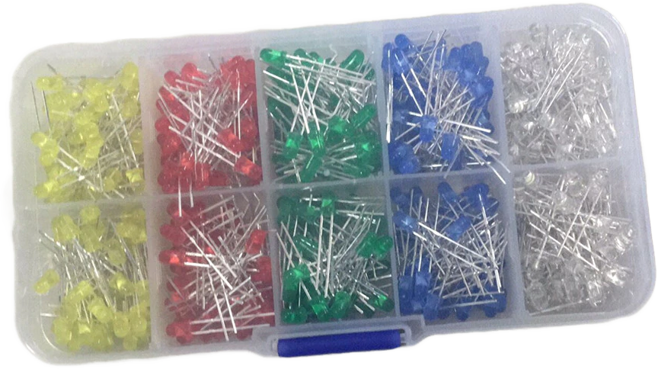
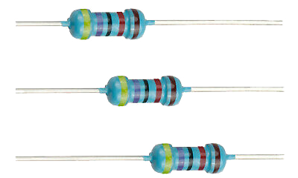
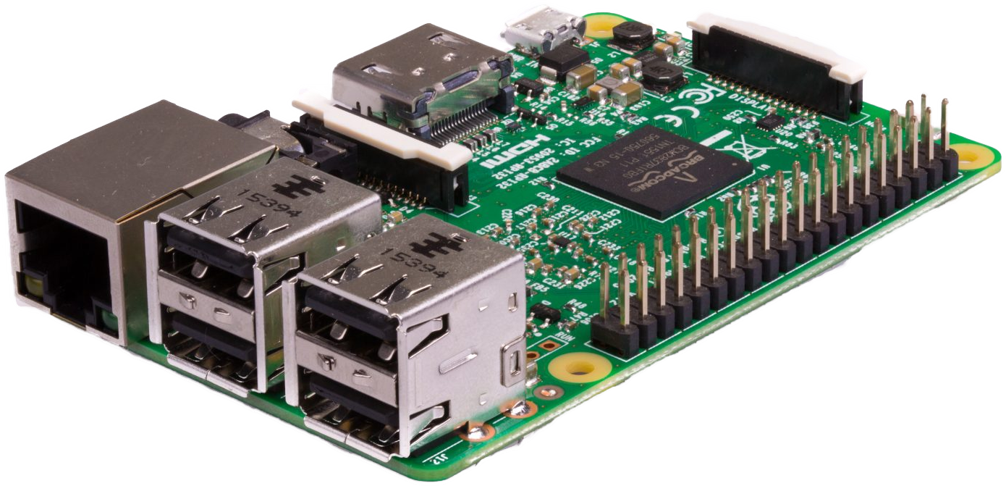
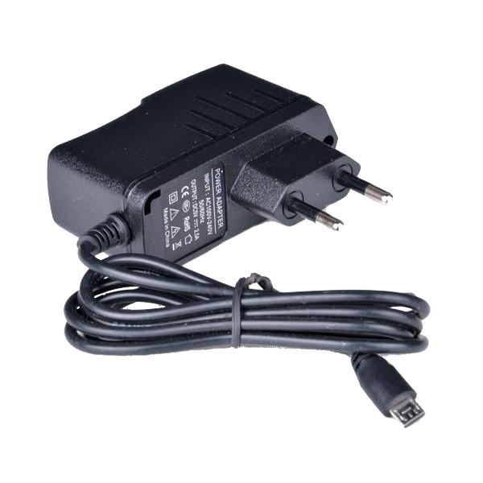
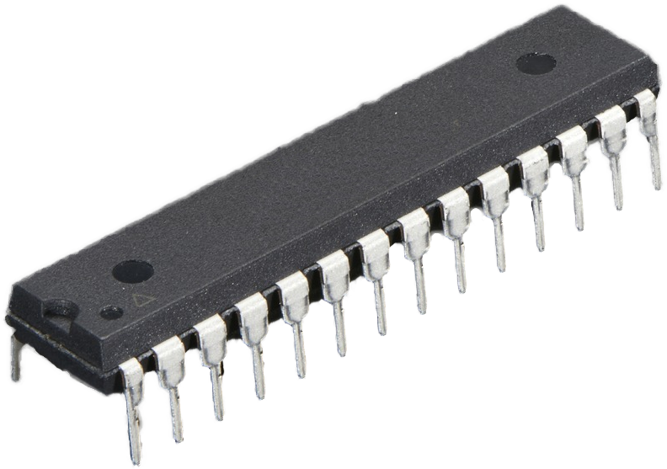
Описание на компонентите
Raspberry Pi 3+
/за управление на схемата/
LED Red 0.3mm (x256)
/за червена 16x16 LED светофарна матрица/
LED Yellow 0.3mm (x256)
/за жълта 16x16 LED светофарна матрица/
LED Green 0.3mm (x256)
/за зелена 16x16 LED светофарна матрица/
STP16CP05 Shift Register (x6)
/за подаване на кординатите на LED матрицата/
221Ω резистори (x96)
/за светодиодните диодните матрици/
5V AC Adapter
/за захранване на Raspberry Pi/

Slide 7
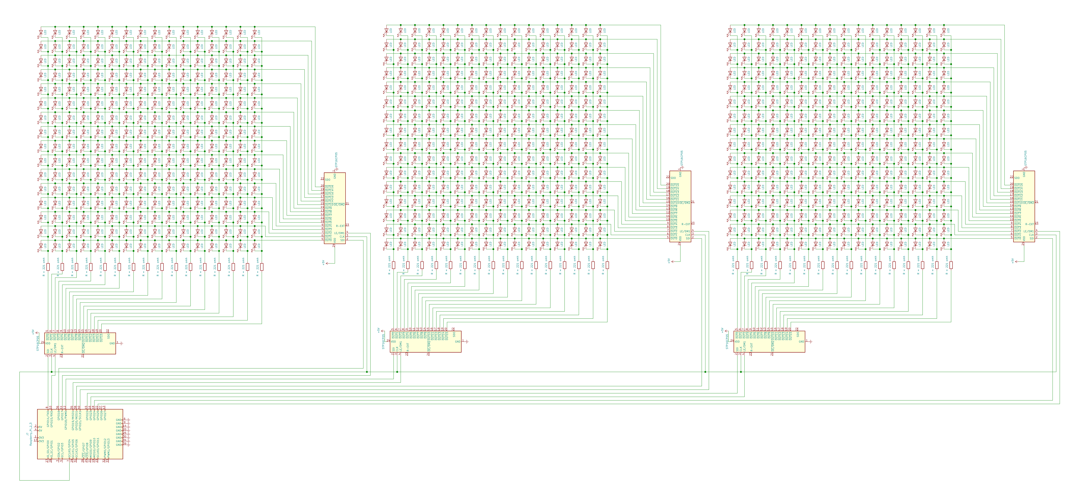
електрическа схема

Slide 8
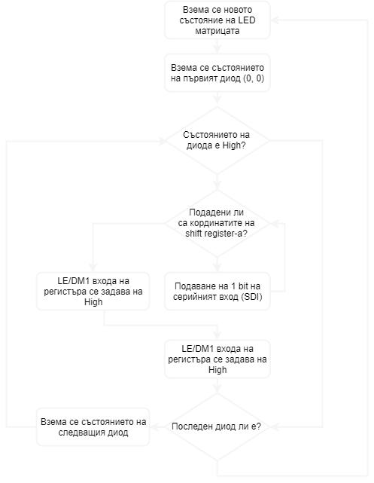
електрическа схема

Slide 9
Сървър и разпознаване на обекти

Slide 10
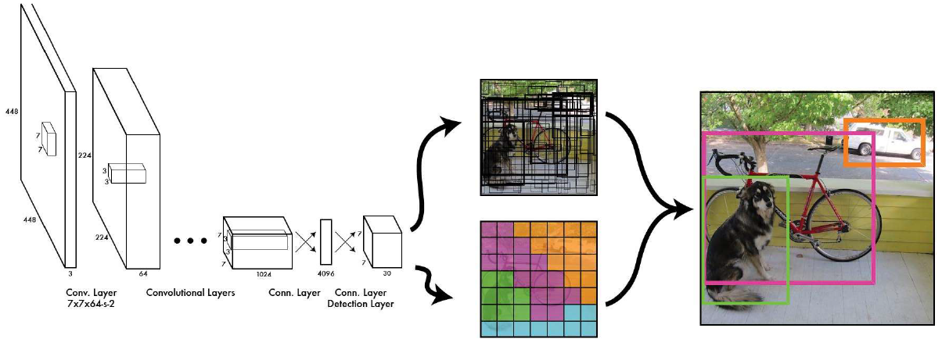
Начин на работа на YOLO (You only look once)

Slide 11



Технологии за разработка (AI & Server)

Slide 12
Front-end контролен панел

Slide 13
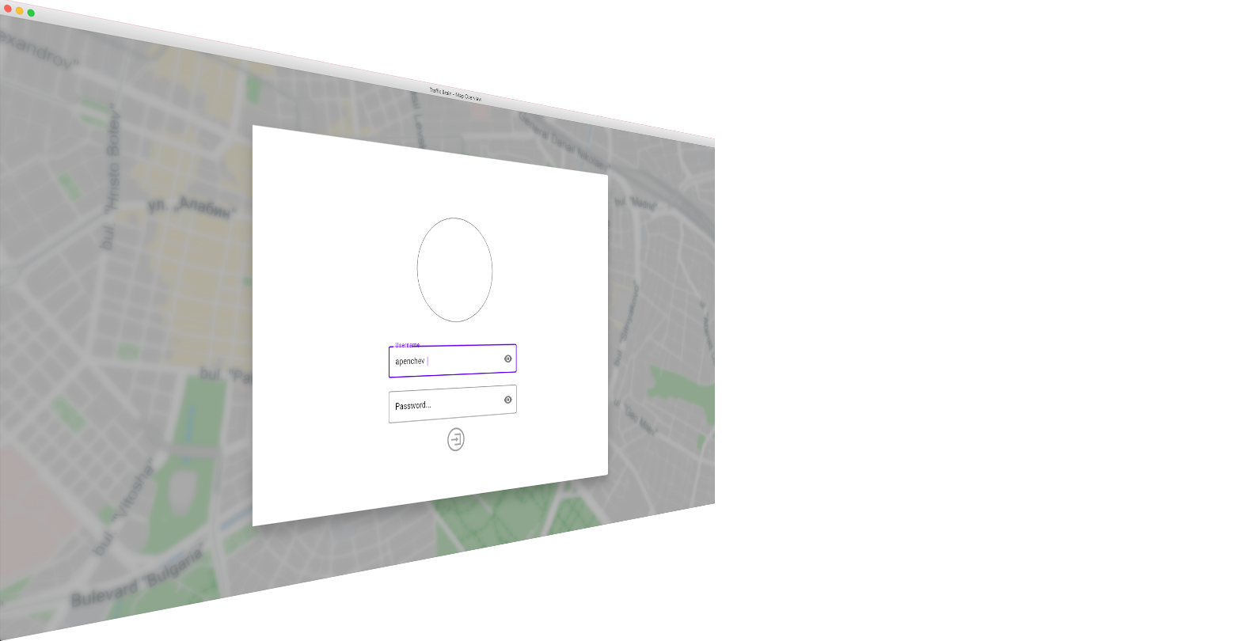
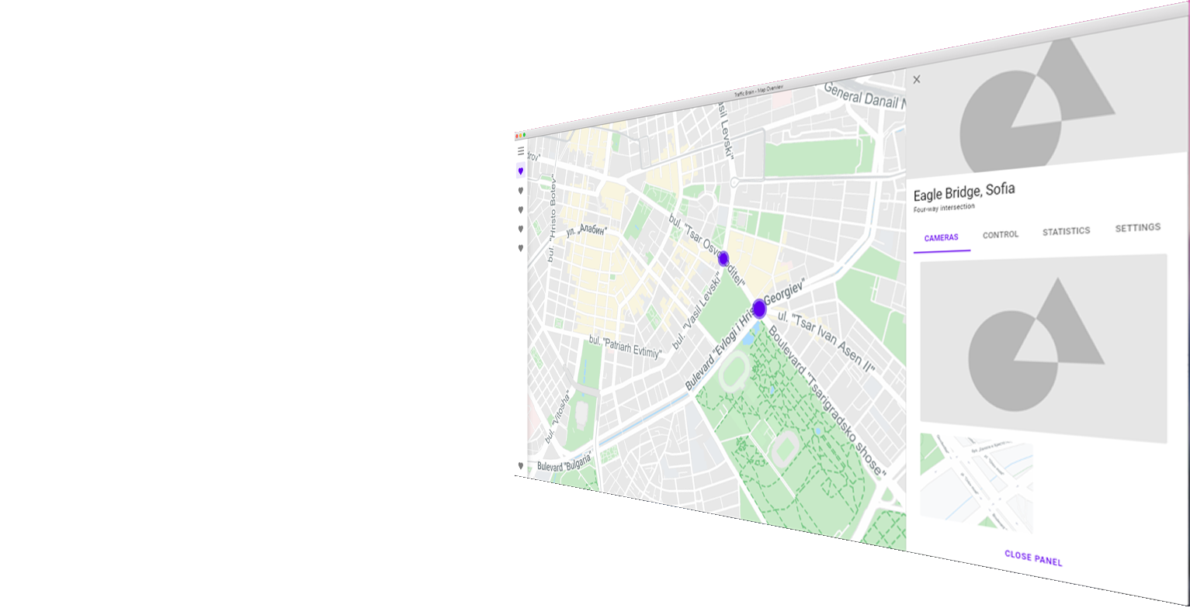
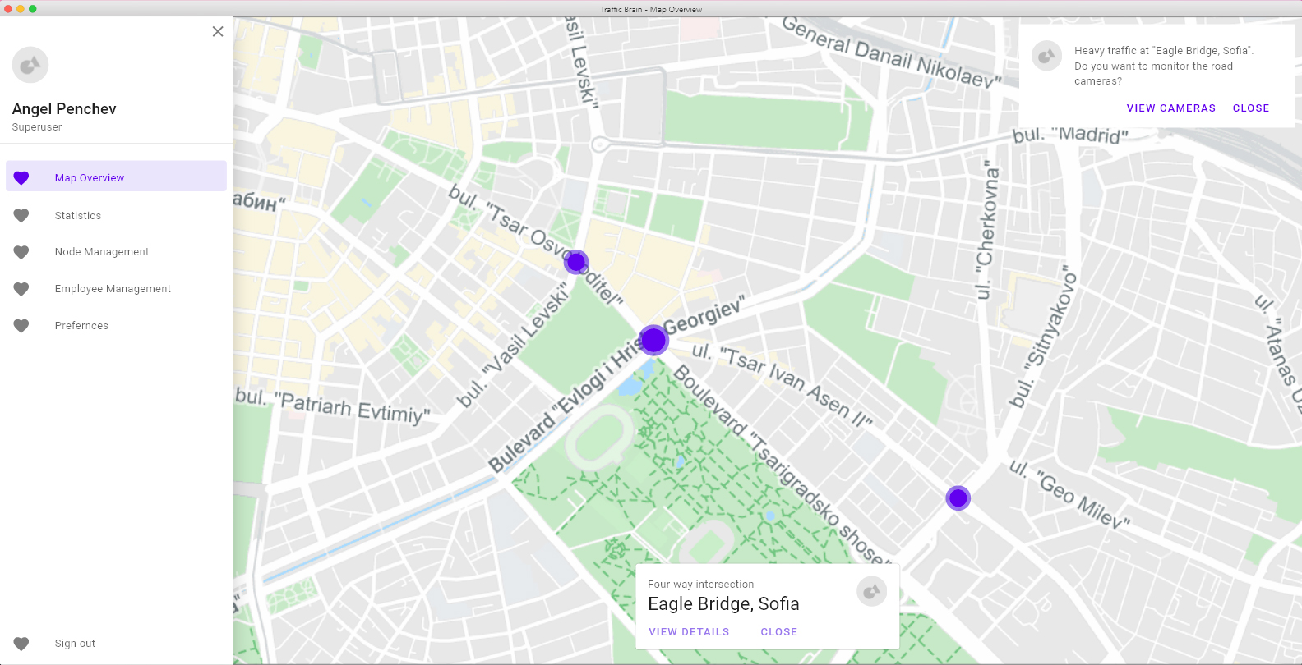
Концепция

Slide 14


Технологии за изработка
Angularjs
Electron

Slide 15
Благодаря ви за вниманието!

